Slide 1
Kursets innhold
Butikken
Hjemme
Matlaging
Helseeffekter
Notes:
Nå har vi vært lenge i butikken og nå skal vi snakke om det som skjer med maten hjemme.

Slide 2
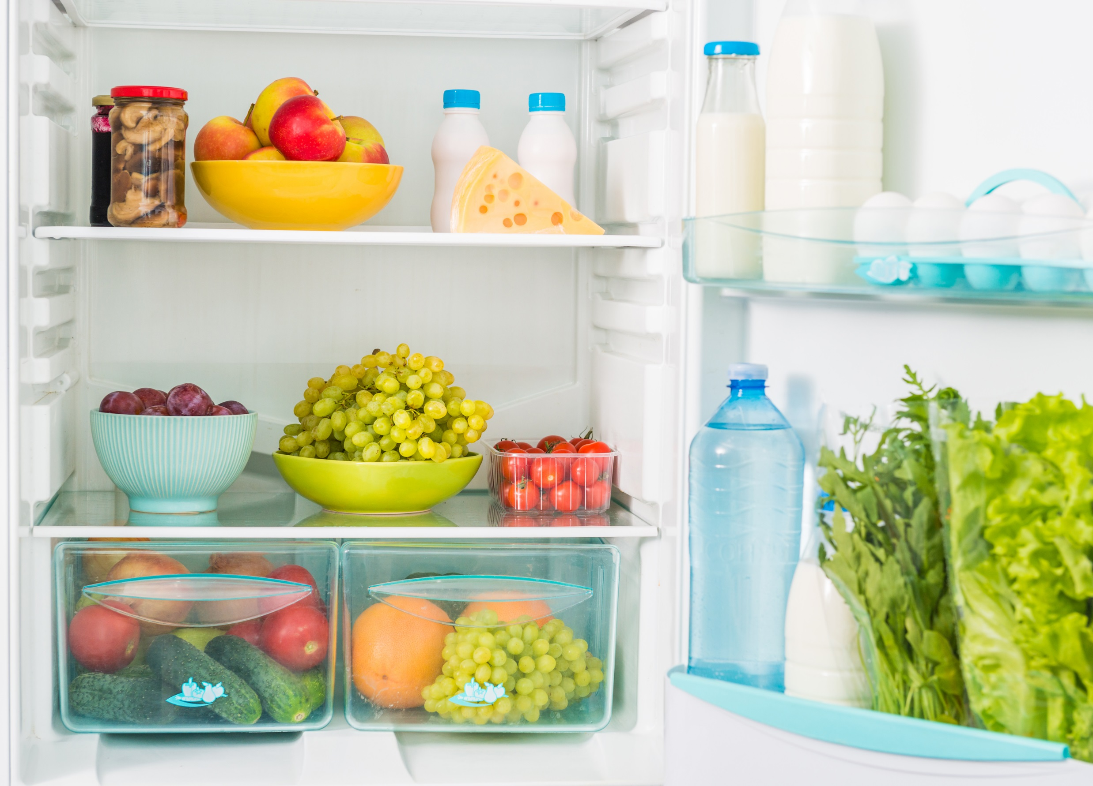

HJEMME
Basismatvarer
Basisutstyr
Frysing
Tining
Notes:
Her skal vi gå gjennom grunnleggende matvarer og utstyr som er lurt å ha når man skal flytte for seg selv. Disse kalles basismatvarer og basisutstyr. Videre skal vi ta for oss temaene frysing og tining.

Slide 3
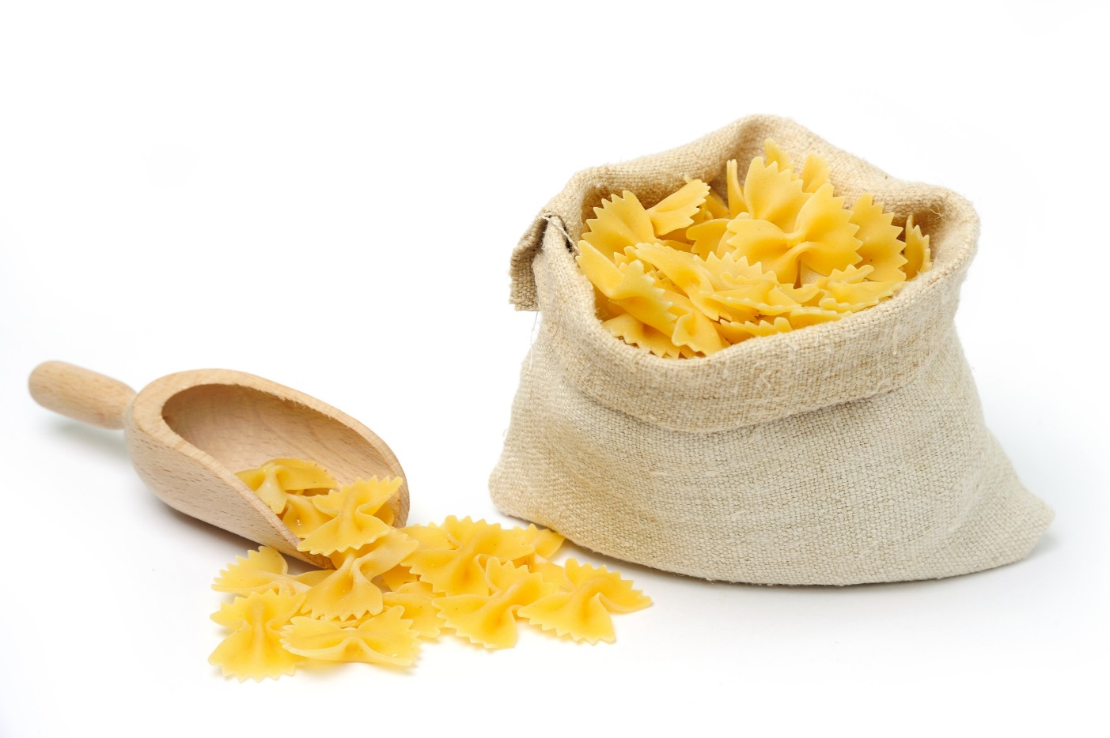
BASISMATVARER – tørrvareskap
Korn og kornprodukter
Grovt brød
Grove knekkebrød
Havregryn
Kornblanding
Sammalt mel
Siktet mel
Fullkorntortillas
Fullkornspasta
Fullkornsris
Hermetikk
Hakkede tomater
Tomatpuré
Bønner
Mais
Makrell i tomat
Pesto
Baking
Bakepulver
Tørrgjær
Annet
Rapsolje
Nøtter, usaltede
Buljongterninger
Maisenna
Notes:
Vi skal se på basismatvarer som bør stå i tørrvareskapet og disse har vi valgt å dele inn i fire kategorier, «korn og kornprodukter», «hermetikk», «baking», og «annet».
Korn og kornprodukter er en god kilde til fiber og bidrar til å holde et stabilt blodsukker dersom man velger grove varianter (Opplysningskontoret for brød og korn, 2017). Mange korn og kornprodukter har lang holdbarhet, slik som knekkebrød, havregryn, kornblandinger, mel, pasta og ris.
Hermetikk kan stå uåpnet i skapet i flere år før det blir dårlig og er derfor lurt å ha på lager. Hakkede tomater og tomatpuré er alltid lurt å ha hjemme fordi dette kan brukes som base til å lage tomatsuppe, gryteretter og saus til for eksempel pizza og pasta. Vi anbefales å spise 5 porsjoner grønnsaker og frukt om dagen og hakkede tomater og tomatpuré kan inngå i dette (Helsedirektoratet, 2014).
Baking er muligens en matvarekategori som man tenker man ikke trenger, men disse ingrediensene har kjekke bruksområder. Bakepulver kan brukes i scones, kaker og til vafler, pannekaker og lapper. Tørrgjær holder seg lenge, i motsetning til fersk gjær. Tørrgjær kan brukes til både søt og grov gjærbakst.
Tips til aktivisering:
Rekk opp hånda de som har rapsolje hjemme?
Rekk opp hånda de som har olivenolje hjemme?
Dersom dere skal ha kun én olje bør dere velge rapsolje. Mange tror at olivenolje er den sunneste og beste oljen, men rapsolje har en bedre fettsyresammensetning (altså sunnere fett fordi den inneholder mer omega- 3 enn olivenolje) (Matportalen, 2017). I tillegg tåler rapsolje høye temperaturer slik at den passer til varmebehandling slik som wokking (Matprat, u.å.), og den har en nøytral smak (Granheim, 2017) slik at den passer til kalde retter som for eksempel i dressing til salater.

Slide 4
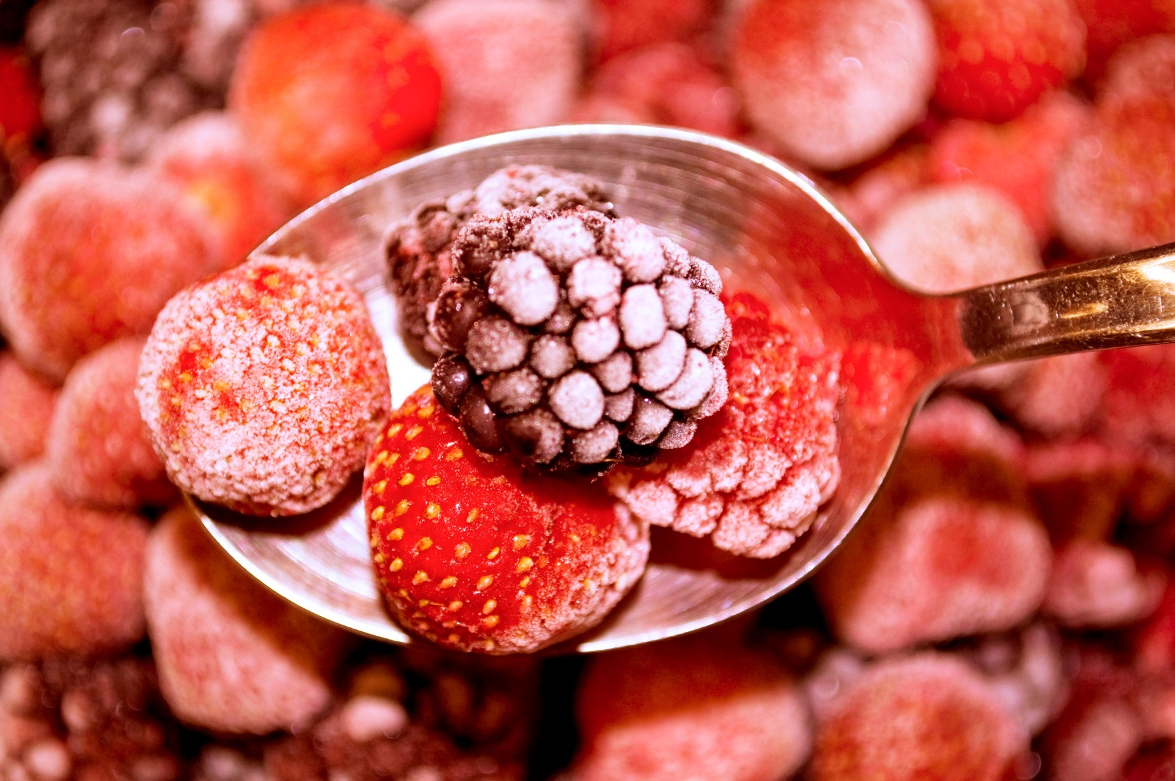
Basismatvarer – Fryseren
Bær
Frukt
Grønnsaksblanding
Fiskefileter
Kyllingfileter
Grovt brød
Notes:
Fryseren øker holdbarheten til mat, noe som gjør fryseren til et ypperlig sted å lagre mat og rester. Det er lurt å et godt utvalg av frosne bær, frukt og grønnsaksblandinger. Disse er ofte billigere og mer næringsrike enn ferske ettersom de fryses rett etter sanking (Krogh, 2016).
Fiskefileter og kyllingfilet kan være lurt å ha i fryseren, disse varene holder seg sjeldent lenge i kjøleskap og man har alltid en middag på lur dersom man husker å legge maten til tining.
Man bør fryse grovbrød i skiver slik at man kan ta opp brødskiver i porsjoner etter hvert som man har behov for det. Da unngår du at brødet blir tørt. Skivene kan tines i brødrister, ovn, mikro eller på kjøkkenbenken.

Slide 5
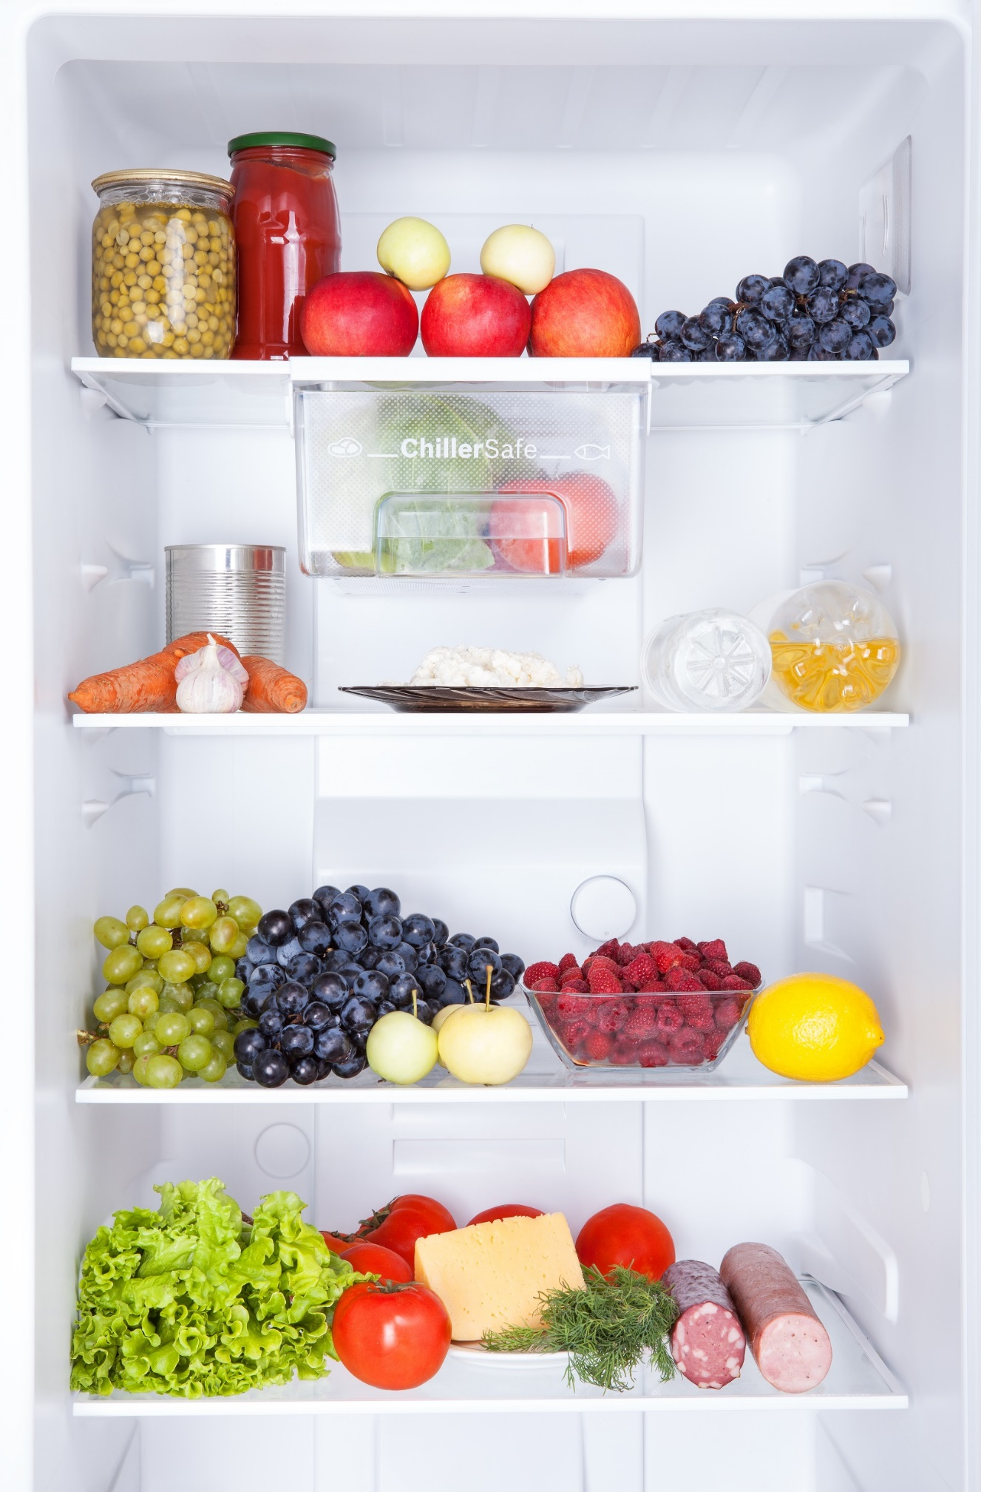
Basismatvarer – kjøleskap
Melk
Yoghurt/kesam
Lettrømme/creme fraiche
Egg
Kjøtt
Fisk
Plantemargarin
Pålegg
Ost
Fiskepålegg
Magert kjøttpålegg
Leverpostei
Notes:
Her er en oversikt over basismatvarer som hører hjemme i kjøleskapet og diverse pålegg.
I kjøleskapet kan du lagre kjøtt og fisk som du skal bruke de nærmeste dagene.
Plantemargarin inneholder sunnere fett enn smør (Helsedirektoratet, 2017). På emballasjen står bruksområdene til margarinen og det kan være greit å kjøpe en variant som egner seg til både steking og som pålegg.
Fiskepålegg er bra å ha tilgjengelig slik at man enkelt kan øke inntaket av fisk. Fisk er bra for kroppen fordi det er rikt på protein, sunt fett og vitaminer og mineraler (Helsedirektoratet, 2017). Seks skiver med fiskepålegg tilsvarer en middagsporsjon med fisk. Det høres ganske mye ut med seks skiver, men om man fordeler det ut over en uke så er det overkommelig. Du kan velge mellom for eksempel makrell i tomat, tunfisk, fiskekaker og røkelaks eller andre fiskepålegg.

Slide 6
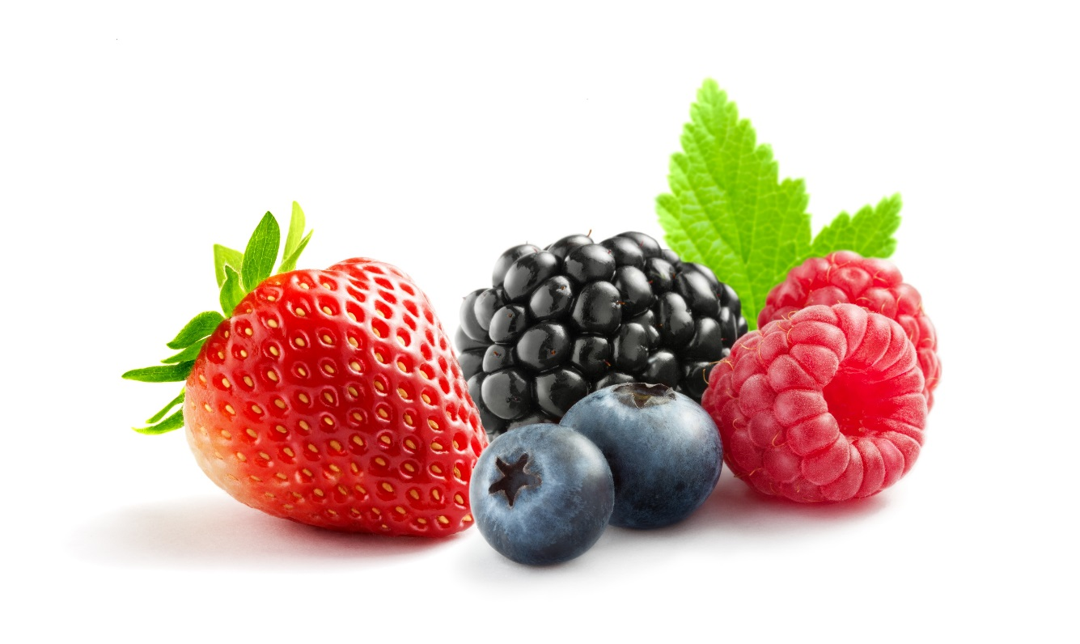
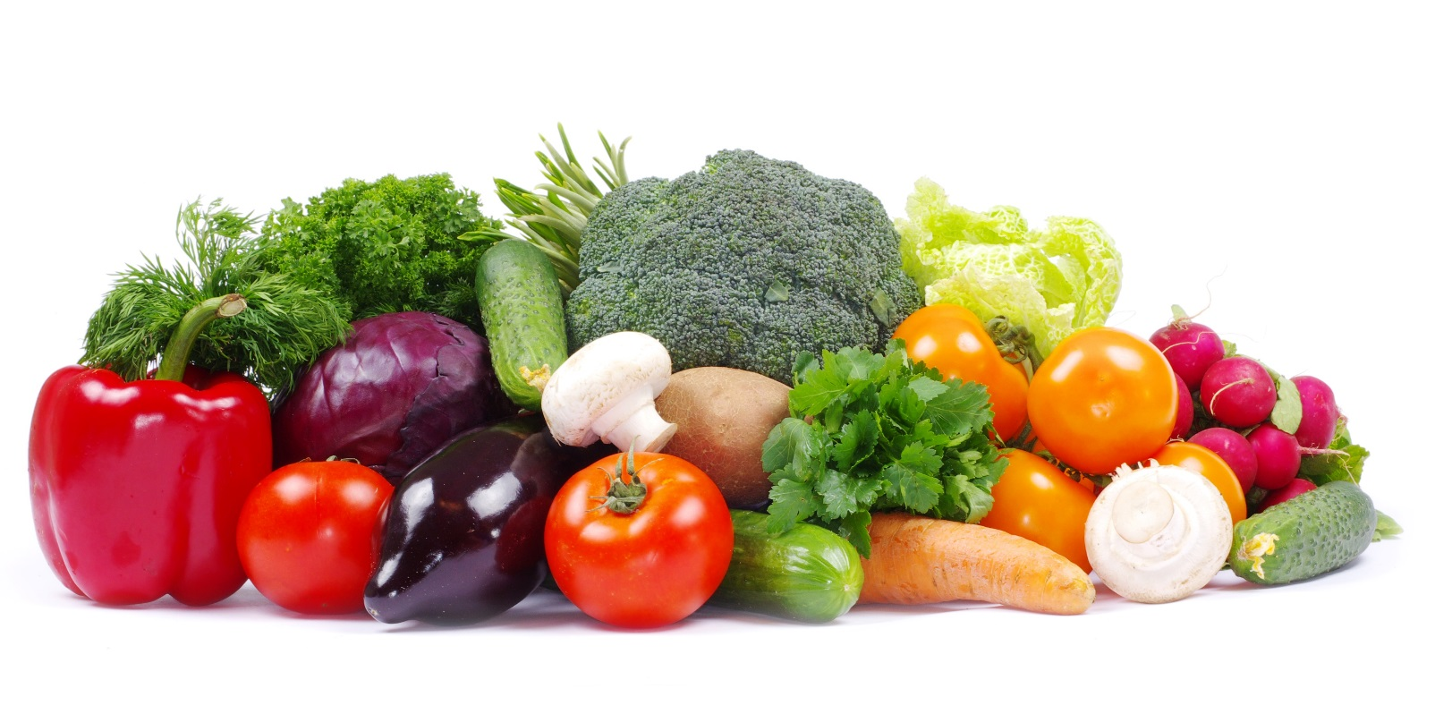
Basismatvarer – frukt og grønt
Grønnsaker
Agurk
Tomat
Paprika
Salat
Løk
Rødløk
Purreløk
Gulrot
Brokkoli
Potet
Frukt
Banan
Eple
Pære
Appelsin
Notes:
Vi går videre på frukt og grønnsaker. Denne listen ser veldig lang ut og det er ikke slik at du til enhver tid må ha alle disse ulike variantene tilgjengelig, men dersom du har et utvalg av disse så kommer du langt.
Agurk, tomat, paprika og salat kan du eksempelvis bruke i tacoen, som tilbehør til middagen, du kan lage en pastasalat eller bruke det på brødskiven.
Løk er en allsidig og billig matvare som Helsedirektoratet anbefaler oss å gjerne spise daglig (Helsedirektoratet, 2014). Det trenger ikke å være den vanlige gule løken men det kan være for eksempel rødløk, purreløk, vårløk, hvitløk og sjalottløk.
Gulrot og brokkoli kan ovnsstekes, dampes, kokes eller wokkes. Gulrot er også enkelt å ta med i matpakken eller spises som et mellommåltid.
Potet er ikke en grønnsak og regnes ikke med i 5 om dagen, men det er en plante som likevel bør inngå i et sunt og variert kosthold (Helsedirektoratet, 2014). Potet inneholder fiber og vitamin C og er en fin variasjon til ris og pasta. Potet kan blant annet kokes, bakes, stekes, ovnsstekes i båter og moses.
Banan har flere bruksområder, det passer godt som topping på grøt, i smoothie og på brødskiven. Om man har overmodne bananer kan man lage bananbrød eller tilsette det i lapperøren. Om man ikke får brukt dem opp kan man skrelle og skjære dem, for så å fryse og senere bruke i smoothie eller lage bananis.

Slide 7
Film 3 – middag
Inspirasjon til fem sunne, gode og billige middager
Alle oppskriftene er basert på basismatvarene
Viser hvordan vi kan bruke basismatvarene i praksis
Varierer mellom vegetar, fisk og kjøtt
https://video.uia.no/media/t/0_kgo561bh
Notes:
Det kan være vanskelig å forestille seg hva alle disse basismatvarene kan brukes til i praksis.
Her kommer en av to middagsfilmer som kan gi inspirasjon til gode, sunne og billige middager.
Alle oppskriftene baserer seg på basismatvarene.
-- Trykk på linken til filmen --
Tips til aktivisering:
Rekk opp hånda om det var noe dere kunne tenke dere å lage?

Slide 8
AKTIVITET – basismatvarer
Lag så mange matretter du kan basert på disse 25 matvarene
Minst fire ingredienser per rett
Ett poeng for hvert forslag
Kan være både frokost, lunsj og middag
Tørrvarer | Kjøleskap | Fryseren | Frukt og grønt
Fullkorntortillas | Melk | Frosne bær | Banan
Fullkornspasta | Yoghurt | Frosne grønnsaker | Tomat
Fullkornsris | Ost | Kyllingfilet | Paprika
Hakkede tomater | Skinke | Fiskefilet | Løk
Tomatpuré | Egg | Karbonadedeig | Gulrot
Bønner | Lettrømme/creme fraiche |  | Brokkoli
Pesto |  |  | Potet
Notes:
Nå skal vi ha en aktivitet hvor vi skal ta utgangspunkt i basismatvarene. Her har vi en oversikt over 25 av basismatvarene og dere skal komme på så mange matretter dere kan basert på disse. På arket dere får utdelt skriver dere navnet på retten i tillegg til alle ingrediensene. Hver rett skal ha minst fire ingredienser, og kan gjerne ha flere. Ett forslag gir ett poeng og rettene kan være både frokost, lunsj eller middag.
Dere får utdelt penn og papir, ta vare på disse og spar noe plass på arket fordi det kommer flere aktiviteter etter hvert. Sett dere sammen i små grupper på tre- fire stykk.
Tips til kursholder:
Elevene får 5-10 minutters tenketid. Etterpå går dere igjennom noen få forslag fra noen grupper, eller ett forslag fra hver gruppe. Deretter sier du «rekk opp hånda alle gruppene som har (for eksempel) 5 eller flere retter, 8 eller flere retter», og så videre frem til dere har funnet gruppen med flest forslag.

Slide 9
Aktivitet – Forslag
Smoothie frosne bær, banan, yoghurt, melk
Lasagne fullkornspasta, hakkede tomater, tomatpuré, løk, karbonadedeig, ost
Pasta bolognese fullkornspasta, hakkede tomater, tomatpuré, løk, karbonadedeig
Pizza fullkorntortilla, tomatpuré, løk, paprika, skinke, ost
Fiskemiddag fiskefilet, potet, gulrot, brokkoli, lettrømme
Kyllingmiddag kyllingfilet, ris, frosne grønnsaker, pesto
Tomatsuppe hakkede tomater, tomatpuré, løk, fullkornspasta, egg
Gryterett hakkede tomater, tomatpuré, løk, paprika, karbonadedeig
Taco fullkorntortilla, karbonadedeig, ost, lettrømme, løk, paprika, tomat
Notes:
Her ser dere noen andre forslag (gå igjennom noen av forslagene som deltakerne ikke har nevnt).

Slide 10
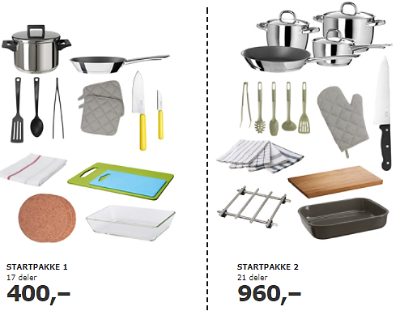
Basisutstyr
Hva trenger du?
Hva kan du ønske deg?
IKEA har startpakker
Notes:
Når man flytter for seg selv kan det være vanskelig å se for seg hva man trenger av utstyr. Hva du trenger avhenger av hvor stor plass du har, hvor mye penger du vil bruke og hva slags mat du ser for deg at du vil lage.
Oversikten over basisutstyr kan du bruke som inspirasjon til ønskelister til bursdag, jul eller innflytningsgave.
På IKEA kan du kjøpe startpakker med kjøkkenutstyr for en billig penge hvor du få med mye av det viktigste du trenger når du flytter for deg selv.

Slide 11
basisUTSTYR
Kjøkkenredskaper
Liten kjøkkenkniv
Varmebehandling
Stekepanne
Elektrisk
Stor kjøkkenkniv
Stekespade
Sleiv
Visp
Slikkepott
Liten gryte
Stor gryte
Ildfast form
To grytekluter
To gryteunderlag
Annet
Smoothie blender
Brødrister
Vannkoker
Stavmikser
Liten skjærefjøl
Stor skjærefjøl
Kjøkkenhåndkle
Kjøkkenklut
Bakeboller
Litermål
Oppbevaringsbokser
Notes:
Basisutstyr kan deles inn i fire kategorier, «Kjøkkenredskaper, «Varmebehandling», «Elektrisk» og «Annet». Oversikten er utformet som en sjekkliste slik at man kan krysse av etter hvert som man har fått tak i diverse utstyr.
Ildfast form kan du bruke både til å ovnssteke grønnsaker, poteter, kjøtt, fisk og lage gratenger. Den kan også brukes til baking.
Smoothie blender kan kjøpes for noen få hundrelapper og kan brukes til mye mer enn smoothie, som for eksempel røre til lapper, pannekaker og vafler, lage havremel, milkshake og guacamole.
Stavmikser er et flerbruksredskap hvor det ofte følger med ekstrautstyr som for eksempel beholdere, målebeger, hakkere og visp, derfor er det lurt å tenke igjennom hva man har behov for før man kjøper en stavmikser. Man bruker ofte stavmikser til supper, sauser, puréer, men også til å mikse kremer og glasur, smoothie, eggeblandinger og andre typer rører.
Det er lurt å ha minst to skjærefjøler slik at du slipper å måtte vaske skjærefjølen mellom råvarene mens du lager mat. Rå og ferdig laget mat skal holdes adskilt for å unngå å spre bakterier seg i mellom (Mattilsynet, u.å.)
Man bør ha oppbevaringsbokser i ulike størrelser. Disse kan brukes både som matbokser, til oppbevaring av middagsrester og som beholder til mat som skal fryses.

Slide 12

Frysing
Fryseskap skal ha en temperatur på -18 grader eller kaldere
  Sjekk temperaturen på fryseren din!
Når maten fryses går bakteriene i dvale, men de dør ikke
  For å drepe bakterier må maten varmebehandles
Kan mat fryses flere ganger?
  Ja, av og til!
  For eksempel kylling
  Kan ikke fryse maten «for alltid»
Notes:
Mange av dere lurer sikkert på hvorfor vi må snakke om frysing og at dette er noe dere kan fra før av. Men her finnes det mange praktiske tips som kan opprettholde kvaliteten, forlenge holdbarheten på maten og dermed spare dere for å måtte kjøpe ny mat.
Fryseren skal ha en temperatur på -18 grader eller kaldere, derfor er det lurt å sjekke temperaturen i fryseren din jevnlig slik at den frosne maten ikke blir fort dårlig (Tryggmat , u.å.).
Frysing av mat hemmer bakteriens vekst fordi bakteriene går i dvale, men bakteriene dør ikke (Tryggmat, u.å.). Mange tror at man kan redde mat slik som kjøtt og fisk som har gått ut på dato ved å fryse maten, men ettersom bakteriene kun går i dvale vil matvaren fortsatt være dårlig når den tines igjen (Matprat, u.å.). Ønsker man å drepe bakterier må maten varmebehandles, da vil også holdbarheten øke (Mattilsynet, u.å.). Dersom du eksempelvis har kyllingfilet som snart går ut på dato, kan du derfor steke denne og fryse deretter. Eller hvis du har tint opp kyllingfilet men ikke får brukt den likevel, kan du steke den og fryse den en gang til.
Det er mulig at kjøtt og fisk kan fryses og tines flere ganger, men dette avhenger av kvaliteten på maten, hvordan den har blitt oppbevart, hvordan den er bearbeidet, saltinnhold og fettinnhold (Matprat, u.å.). For eksempel anbefales det ikke å fryse rått kjøtt og rå fisk to ganger som har blitt oppbevart mange timer i romtemperatur. Se og lukt på maten for å vurdere om maten er dårlig eller ikke. Når maten fryses bremses alle prosessene i maten, men de stoppes ikke. Akkurat i likhet med bakterieveksten. Derfor bør ikke mat fryses «for alltid» og man må derfor bruke opp den maten man har i fryseren.

Slide 13
Frysing
Huskeliste
Frys ned maten så fort som mulig etter den er kjøpt
Ikke legg varm mat i fryseren, da økes temperaturen og resten av maten kan bli dårlig
Avkjøl maten i mindre porsjoner, gjerne i kaldt vannbad
Pakk maten godt inn i lufttette poser eller bokser hvis emballasjen er brutt
Skriv på innhold, dato for innfrysning og mengde
Frys i porsjonsstørrelser eller flate pakker
Husk at fryseren er et lager for maten og ikke en gravplass!
Notes:
Her er en huskeliste som er god å bruke når man skal fryse mat.
«Frys ned maten så fort som mulig etter den er kjøpt». Når du kommer hjem fra butikken bør du legge på plass frysevarer og kjølevarer før andre matvarer.
«Ikke legg varm mat i fryseren, da økes temperaturen og resten av maten kan bli dårlig» på grunn av økt bakterievekst (Tryggmat, u.å.)
«Avkjøl maten i mindre porsjoner, gjerne i kaldt vannbad». Da avkjøles maten fortere som medfører at maten kan settes kjølig fortere som fører til mindre bakterievekst og bedre holdbarhet (Mattilsynet, 2016).
«Pakk maten godt inn i lufttette poser eller bokser hvis emballasjen er brutt» og vær særlig nøye med fisk og kjøtt (Tryggmat, u.å.).
«Skriv på innhold, dato for innfrysning og mengde» på en lapp som du fester på maten, da har du bedre oversikt i fryseren.
«Frys i porsjonsstørrelser eller flate pakker» (Tryggmat, u.å.). Se for deg at du har kjøpt en 2 kilos pakke med kyllingfilet. Hvis du fryser denne tar det for det første lang tid før hele varen blir fryst, og det tar lang tid før hele pakken tines. For eksempel: du skal lage en kyllingmiddag hvor du trenger to kyllingfileter, da må du tine hele pakken med 2 kilo kylling og deretter fryse igjen. Men om du fryser kyllingfiletene i porsjonspakninger, trenger du bare å tine den mengden du skal bruke.
Til sist «husk at fryseren er et laget for maten og ikke en gravplass», det betyr at maten i fryseren må brukes og ikke glemmes bort.

Slide 14

tining
Hva gjør tining med maten?
Bakteriene får økt vekstvilkår
Noe av vannet siver ut av maten
Kan miste noe av sprøheten eller saftigheten
Hvordan bør man tine mat?
Tining av mat bør skje sakte, helst i kjøleskap → mister mindre vann
Legg maten i kjøleskapet dagen før den skal brukes
Hvis du glemmer å ta maten ut i god tid, legg den i en tett pose og la ligge i kaldt vann
Notes:
Når maten tines våkner bakteriene til liv på grunn av høyere temperatur.
Når maten fryses dannes iskrystaller, mens når maten tiner vil disse krystallene smelte og noe av vannet vil sive ut av maten. Derfor kan maten miste sprøheten eller noe av saftigheten, men det betyr ikke at maten er uspiselig, bare at kvaliteten kan være noe endret. På grunn av dette så pleier man ikke å fryse eksempelvis salat og agurk, ettersom det vil være mer vassent etter opptining.
Tining av mat bør skje sakte, helst i kjøleskap fordi dette er mer skånsomt. I kjøleskap mister maten mindre vann, bakteriene vokser saktere og maten opprettholder god kvalitet. Det går an å tine maten i mikroen, men det er ikke optimalt på grunn av den brå overgangen fra kaldt til varmt, og maten vil kunne miste mye vann. Hvis du må bruke mikroen, bruk tiningsprogram!
Man bør legge maten i kjøleskapet dagen før den skal brukes og det kan være lurt å sette på en alarm eller et varsel på telefonen slik at man ikke glemmer å ta maten opp fra fryseren.
Dersom du likevel glemmer å ta opp maten så kan du legge den i en tett pose og legge i kaldt vann i minst 15 minutter, men hvor lenge den må ligge avhenger av størrelsen på maten.
Kilde: http://www.tryggmat.net/tilberedning.html

Slide 15
Film 4 – middag
Inspirasjon til gode, sunne og billige middager
Alle oppskriftene er basert på basismatvarene
Viser hvordan vi kan bruke basismatvarene i praksis
Varierer mellom vegetar, fisk og kjøtt
https://video.uia.no/media/t/0_nuq3tsn1
Notes:
-- Trykk på linken til filmen --

